Slide 1
Chapitre 07 – Les modèles de la concurrence imparfaite
Introduction I. Les interventions en cas de situation de monopole A. Le modèle du monopole : une situation « sous optimale » B. Le démantèlement des monopoles privés et la prise en charge publique de la production C. Les solutions alternatives à la prise en charge publique des monopoles naturels II. Duopoles, concurrence monopolistique et pratiques anticoncurrentielles A. Les différents modèles de duopole B. Le cas particulier de la concurrence monopolistique C. Les pratiques anticoncurrentielles D. Les politiques de lutte contre les pratiques anti-concurrentielles dans l’Union Européenne Conclusion
Notes:
1

Slide 2
Introduction
Document 1 – Walras et les exceptions au principe de concurrence
Quelles sont les nuances que Walras apporte à son modèle de « marché autorégulateur » ?
Notes:
2

Slide 3
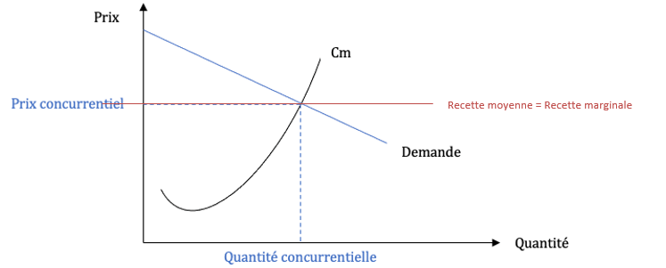
I. Les interventions en cas de situation de monopole
A. Le modèle du monopole : une situation « sous optimale »
Joseph Schumpeter (1883 – 1950)
Les recettes : concurrence parfaite vs monopole
En situation de concurrence parfaite
Document 2 – Figure : prix et quantité dans une situation concurrentielle
Notes:
3

Slide 4
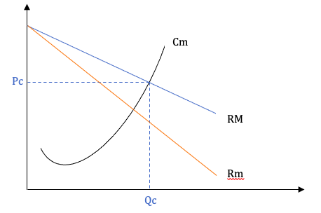
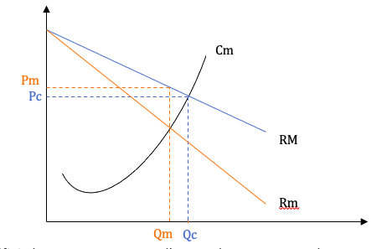
I. Les interventions en cas de situation de monopole
A. Le modèle du monopole : une situation « sous optimale »
b. En situation de monopole
Document 3 – Figures : prix et quantité dans une situation de monopole
Notes:
4

Slide 5
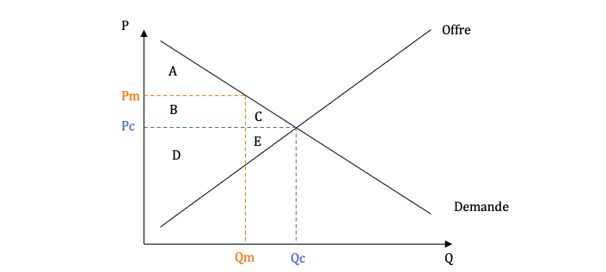
I. Les interventions en cas de situation de monopole
A. Le modèle du monopole : une situation « sous optimale »
2. Les surplus : concurrence parfaite vs monopole
Document 4 – Figure : comparaison des surplus dans une situation de monopole et dans une situation de concurrence parfaite
Notes:
5

Slide 6
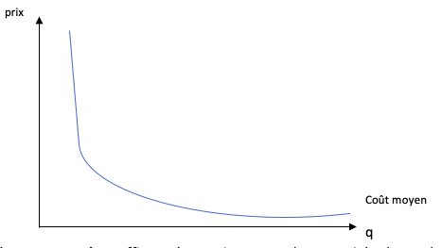
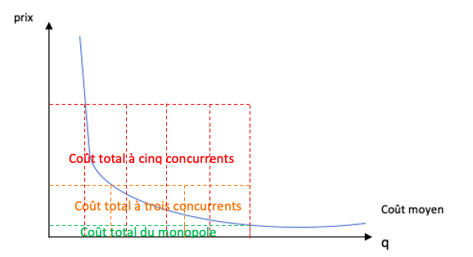
I. Les interventions en cas de situation de monopole
B. Le démantèlement des monopoles privés et la prise en charge publique de la production
Les premières politiques de réglementation contre les monopoles privés aux États-Unis
2. La prise en charge publique des « monopoles naturels »
Jules Dupuit (1804-1866)
François Levêque, Économie de la réglementation, 2009
Notes:
6

Slide 7
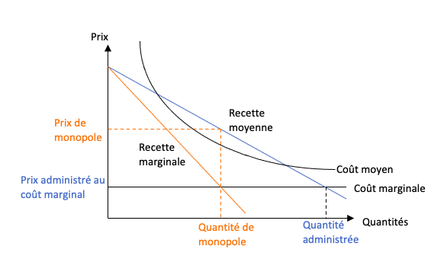
I. Les interventions en cas de situation de monopole
B. Le démantèlement des monopoles privés et la prise en charge publique de la production
3. La question de la tarification administrée des monopoles naturels
La tarification au coût marginal
Dupuit (1844) ; Hotelling (1938)
Document 5 – Tarification au coût marginal
Notes:
7

Slide 8
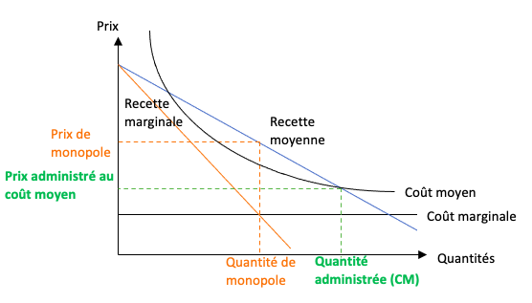
I. Les interventions en cas de situation de monopole
B. Le démantèlement des monopoles privés et la prise en charge publique de la production
b. La tarification au coût moyen
Document 6 – Tarification au coût moyen
Notes:
8

Slide 9
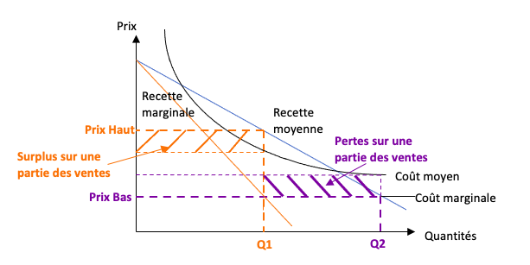
I. Les interventions en cas de situation de monopole
B. Le démantèlement des monopoles privés et la prise en charge publique de la production
c. La tarification « Ramsey-Boiteux »
Document 7 – Tarification « Ramsey-Boiteux »
Franck Ramsey, 1927
Marcel Boiteux (1922-2023), 1956
Notes:
9

Slide 10
I. Les interventions en cas de situation de monopole
C. Les solutions alternatives à la prise en charge publique des monopoles naturels
1. Les critiques de l’État producteur
W. Baumol, « The Theory of Natural Monopoly », American Economic Review, 1966
James Buchanan, Gordon Tullock, The Calculus of consent, 1962
2. Marchés contestables et concurrence pour le marché : un monopole peut-il être concurrentiel ?
La concurrence pour le marché de Demsetz (1968)
Harold Demsetz (1930-2019), « The Cost of transacting », Quaterly Journal of Economics, 1968
b. De Schumpeter aux « marchés contestables » de Baumol, Panzar et Willig (1982)
Schumpeter
William Baumol, John Panzar et Robert Willig, « Les marchés contestables », American Economic Review, 1982
Notes:
10

Slide 11
I. Les interventions en cas de situation de monopole
C. Les solutions alternatives à la prise en charge publique des monopoles naturels
3. Concilier intervention publique et marchés : la redéfinition des frontières du monopole et régulation
Michel Crozier, État moderne, état modeste, 1987
Jean Tirole, Jean-Jacques Laffont, Théorie des incitations et de la réglementation, 1993
Le secteur des télécommunications : une ouverture totale à la concurrence
b. Le secteur du transport ferroviaire : une séparation des activités de réseau et des activités d’exploitation
c. Le secteur de l’électricité : un secteur réglementé
Notes:
11

Slide 12
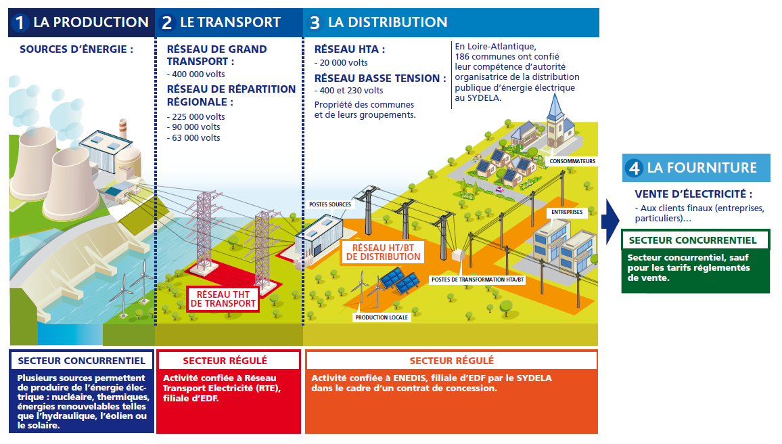
I. Les interventions en cas de situation de monopole
C. Les solutions alternatives à la prise en charge publique des monopoles naturels
Document 8 – Secteurs concurrentiels et secteurs régulés dans le secteur de l’électricité
Notes:
12

Slide 13
II. Duopoles, concurrence monopolistique et pratiques anticoncurrentielles
Document 9 – Pepsi contre Coca
Décrivez la structure de marché dont il est question dans ce texte.
Comment les deux entreprises s’y prennent-elle pour tenter d’obtenir un pouvoir de marché ?
Notes:
13

Slide 14
II. Duopoles, concurrence monopolistique et pratiques anticoncurrentielles
Les différents modèles de duopole
Le point de départ : l’analyse de Cournot
Antoine-Augustin Cournot, Recherches sur les principes mathématiques de la théorie de la richesse, 1838
2. Limites et prolongements
Le « paradoxe de Bertrand »
Joseph Bertrand, Théorie mathématique de la richesse sociale, 1883
b. Le duopole de Stackelberg
Heinrich von Stackelberg, Structure de marché et équilibre, 1934
Notes:
14

Slide 15
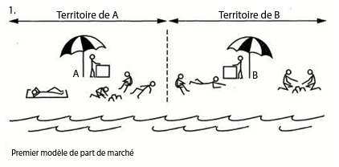
II. Duopoles, concurrence monopolistique et pratiques anticoncurrentielles
B. Le cas particulier de la concurrence monopolistique
Le modèle de la concurrence spatiale d’Hotelling et la théorie des jeux
Howard Hotelling, « Stability in Competition », The Economic Journal, 1929
Document 10 – Modèle d’Hotelling : premier modèle de part de marché
Notes:
15

Slide 16
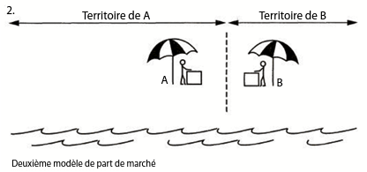
II. Duopoles, concurrence monopolistique et pratiques anticoncurrentielles
B. Le cas particulier de la concurrence monopolistique
Le modèle de la concurrence spatiale d’Hotelling et la théorie des jeux
Howard Hotelling, « Stability in Competition », The Economic Journal, 1929
Document 11 – Modèle d’Hotelling : deuxième modèle de part de marché
Notes:
16

Slide 17
II. Duopoles, concurrence monopolistique et pratiques anticoncurrentielles
B. Le cas particulier de la concurrence monopolistique
Le modèle de la concurrence spatiale d’Hotelling et la théorie des jeux
Howard Hotelling, « Stability in Competition », The Economic Journal, 1929
John von Neumann et Oskar Morgenstern, Theory of Games and Economic Behavior, 1944
John Nash
Albert Tucker
Notes:
17

Slide 18
II. Duopoles, concurrence monopolistique et pratiques anticoncurrentielles
B. Le cas particulier de la concurrence monopolistique
Le modèle de la concurrence spatiale d’Hotelling et la théorie des jeux
Howard Hotelling, « Stability in Competition », The Economic Journal, 1929
Document 10 – Modèle d’Hotelling : premier modèle de part de marché
Notes:
18

Slide 19
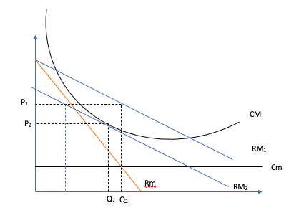
II. Duopoles, concurrence monopolistique et pratiques anticoncurrentielles
B. Le cas particulier de la concurrence monopolistique
2. Le modèle de E. Chamberlin
Edward Chamberlin, The Theory of Monopolistic Competition, 1933
Document 12 – Modèle de Chamberlin et concurrence du monopoleur
Notes:
19

Slide 20
II. Duopoles, concurrence monopolistique et pratiques anticoncurrentielles
C. Les pratiques anticoncurrentielles
Les cartels (ou ententes) dans un modèle d’oligopole
1960 : création de l’OPEP lors de la conférence de Bagdad par 5 pays producteurs de pétrole
Irak
Iran
Arabie Saoudite
Koweït
Venezuela
Aujourd’hui : 13 membres (fondateurs + Algérie, Angola, Congo, Emirats Arabes Unis, Gabon, Libye, Guinée, Nigéria)
+ 10 si OPEP+
Notes:
20

Slide 21
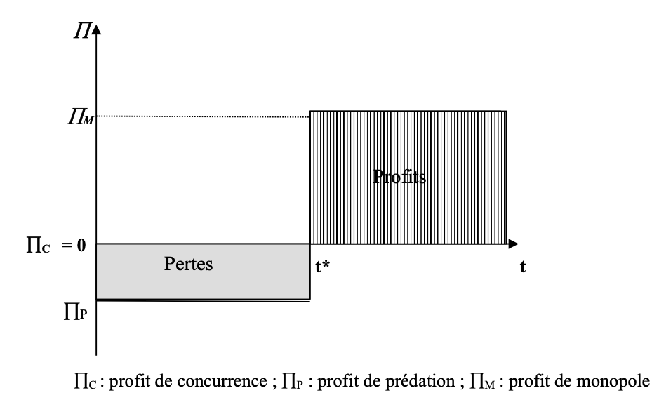
II. Duopoles, concurrence monopolistique et pratiques anticoncurrentielles
C. Les pratiques anticoncurrentielles
2. Les « prix prédateurs » (predatory pricing)
Document 13 – Représentation graphique des profits avec une stratégie de « prix prédateurs »
Notes:
21

Slide 22
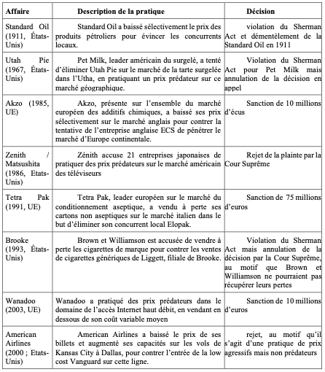
II. Duopoles, concurrence monopolistique et pratiques anticoncurrentielles
C. Les pratiques anticoncurrentielles
Document 14
Notes:
22

Slide 23
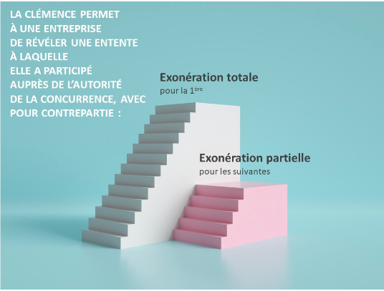
II. Duopoles, concurrence monopolistique et pratiques anticoncurrentielles
D. Les politiques de lutte contre les pratiques anti-concurrentielles dans l’Union Européenne
Les principes de la politique de la concurrence européenne
Document 15 – Un exemple de sanction concernant le démantèlement des centrales nucléaires en 2023
Quelle pratique a été sanctionnée dans cet exemple ?
Comment cette pratique anti-concurrentielle a-t-elle été découverte ?
Notes:
23

Slide 24
II. Duopoles, concurrence monopolistique et pratiques anticoncurrentielles
D. Les politiques de lutte contre les pratiques anti-concurrentielles dans l’Union Européenne
2. Les nouveaux défis des politiques européennes de la concurrence face aux « titans du numérique »
Marc Bourreau et Anne Perrot, « Plateformes numériques : réguler avant qu’il ne soit trop tard », Note pour le CAE, 2020
Notes:
24

Slide 25
Conclusion
Gabsewitz , La concurrence imparfaite, 2003
Notes:
25

